Slide 1

7 个适合 Starknet 开发人员的超酷开发工具

Slide 2
以下是 Starknet 开发者的 7 个开发工具：
Starkli
Starknet-devnet
Katana
Scarb
Starknet Foundry
Hardhat
Starknet Remix Plugin

Slide 3
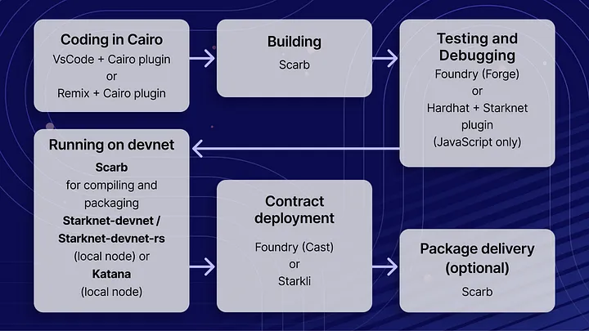
工具在开发过程中的角色

Slide 4
Starkli
Starkli，发音为 Stark-lie，是一个快速命令行界面，取代了传统的 starknet-CLI。 Starkli 是一个独立的界面，也就是说，您可以单独使用它，而不是作为另一个工具的组件。如果您实际上并不是在 Starknet 上进行开发，而只是想进行交互（例如通过发送交易），那么独立的 CLI 可能比 Cast 等接口更合适，Cast 是 Foundry 开发环境的集成组件。

Slide 5
Starkli 是一个 Starknet CLI，类似于 cairo-lang，但用 Rust 编写。它更容易安装和导航，并且没有依赖项。该工具支持 Braavos 和 Argent X 智能钱包，并嵌入了对 RPC 端点的支持。

Slide 6
Starkli 包含标准 CLI 功能，如下所示：
部署账户
与合约交互
获取 Starknet 数据，例如有关区块、交易等的信息
从定义类的 Cairo 文件计算类哈希
计算函数的选择器
编码消息
自动补全
有用的帮助命令
进行多次调用的能力

Slide 7
SDK
软件开发工具包（SDK）是一个库，它抽象了 Starknet 在构建交易和与区块链交互时的复杂性，包括以下内容：
API使用 JSON-RPC 和 Feeder gateway API 读取和写入 API 调用
帐户创建
密码学：Starknet 使用的签名验证和签名、计算哈希值
合约交互：ABI导入、构建交易

Slide 8
starknet-devnet, starknet-devnet-rs
devnet 是一个作为本地节点运行的 Starknet 实例，它的开发速度比使用测试网快得多，并且在测试网上启动之前提供隐私。
使用 starknet-devnet 和 starknet-devnet-rs 您可以执行以下操作：
创建模拟账户。
使用随附的预部署、预注资帐户发送交易。
测试工具。
测试 RPC 请求。
使用随附的通用部署者合约 (UDC) 部署新合约。

Slide 9
Katana
Katana 由 Dojo 团队开发，是一个速度极快的开发网络，旨在支持 Dojo 的本地开发，Dojo 是 Starknet 的游戏引擎。您也可以使用 Katana 作为通用开发网络。 Katana 允许开发人员使用 Katana 网络在本地测试应用程序，以测试游戏期间发送的交易。
Katana 提供了方便的 RPC 方法，您可以使用它们根据需要更改网络的配置。例如，您可以更改区块时间或允许零费用交易。
tKatana 支持 Starknet JSON-RPC 规范 v0.3.0 版，最新版本截至 2023 年 6 月。Katana 允许您使用本机 Starknet JSON 调用，例如 starknet_getTransactionReceipt、starknet_getStorageAt

Slide 10
Scarb
它通过以下方式让生活变得更轻松：
安装 Cairo 软件包时，它会处理添加、更新和删除依赖项。
您可以使用它来编译智能合约。
创建您自己的 Cairo 包时，它会负责从 Github 修补您需要的任何库，并让您知道是否存在版本不匹配。然后，您可以使用 Cairo 测试运行程序来构建和测试您的项目。建设速度相当快。
它包含内置的 Cairo 编译器，因此除非您实际上是编译器开发人员，否则不需要设置任何额外的工具。
它包含开罗语言服务器的捆绑二进制文件，您可以使用它
它与 Cairo 生态系统中的其他工具（例如 Foundry 和 Dojo）配合良好。

Slide 11
Starknet Foundry
Starknet Foundry 包括以下功能：
Forge，一个快速测试框架。 Forge 的性能可与 Cairo Test Runner 相媲美，并且具有更好的用户体验。您可以在智能合约中测试独立功能并嵌入复杂的部署流程。
支持打印合同。根据文档，调试功能将在 Starknet 编译器中添加支持之后进行。
在线 Foundry 书籍，提供了有关编写和运行测试以及与 Starknet 交互的大量有用信息和指导。
使用 Scarb 集成编译和依赖管理。
Cast，文档通过其命令名称“sncast”来引用。 Cast 是一个集成 CLI，专门设计用于执行 Starknet RPC 调用、发送交易和获取 Starknet 链数据。您可以使用 Cast 来使用 Starknet JSON-RPC 声明、部署合约并与之交互。

Slide 12
Hardhat (with a plugin)
Hardhat 是以太坊流行的 JavaScript 开发环境，如果你已经熟悉它并且想在 Starknet 上使用它，那么这个插件可以派上用场。您可以将 Starknet 命令作为 Hardhat 中的任务运行，例如编译 Cairo 合约。
Hardhat 与本地开发网络集成，因此您只需担心用 JavaScript 编写测试即可。

Slide 13
The Starknet Remix plugin
Remix 和 Starknet Remix 插件包含以下功能：
集成编译。
您可以在任何开发网络上部署合约，包括插件自己的集成开发网络。
您还可以部署在测试网或主网上。
您可以调用已部署的合约函数，方便测试和交互。
与 Scarb 无缝集成。
与 Voyager 等区块浏览器集成，因此您可以轻松实时检查交易的执行情况。
Starknet Remix 插件与 Starknet By Examples 集成，这是一个丰富的实用学习内容存储库。

